Slide 1
NodeJS Express
Stefan Krstić 1172
Vladimir Janjić

Slide 2
Uvod u NodeJS
NodeJS je višeplatformsko radno okruženje (eng. Runtime environment) otvorenog koda za izvršavanje Javascript jezikana serverskoj strani.
Ne-blokirajući
Event-driven
Lightweight

Slide 3
Karakteristike
Koristi se iz komandne linije I moze da se koristi kao regularni web server
Veoma brz – google V8 javascript engine
Single thread ali ...

Slide 4
Skalabilan I dobar kada treba da uraditi vise stvari u isto vreme I to se postize pomocu Event loop-a.
Ovaj mehanizam omogucava da server odgovara asinhrono, bez blokiranja, za razliku od standardnih servera, kao sto je Apache HTTP server, koji su ograniceni brojem niti koje mogu da kreiraju.

Slide 5
Asinhron je I baziran na dogadjajima sto je princip programiranja koji je poznat vecini programera. Gotovo sve biblioteke NodeJS-a su asinhrone, odnosno ne blokirajuce. To u sustini znaci da node koji se izvrsava na serveru nikad ne ceka da mu API vrati podatke. On nastavlja da izvrsava kod, a kada podaci stignu oni kreiraju dogadjaj (event) koji zatim pozivom odgovarajuce funkcije omogucava serveru da dobije odgovor od prethodno pozvane API funkcije.

Slide 6
Nema baferovnja – NodeJS aplikacije nikad ne baferuju podatke, vec ih jednostavno salju u paketima (chunks).
Moze koristiti isti kod I na serveru I na klijentu (Javascript u oba slucaja)
Licenciran je MIT licencom.

Slide 7
NodejS je narocito pogodan za aplikacije koje moraju da odrzavaju perzistentnu konekciju sa serverom, najcesce koriscenjem web soketa (npr chat). Mrezne aplikacije koje zahtevaju brzinu, skalabilnost I podrzavaju veliki broj istovremenih konekcija se razvijaju u NodeJS.

Slide 8
NPM
Node Package Manager ima dve glavne funkcije:
Pristup I pretraga baze postojecih modula
Pomocu komandne linije instaliranje modula, upravljanje verzijama I zavisnostima (dependency manager)

Slide 9
Asinhrono programiranje
Tradicionalno, programiranje se obavlja asinhrono: Linija koda se izvršava, sistem čeka rezultat, rezultat se procesuira I zatim se izvršavanje programa nastavlja.

Slide 10
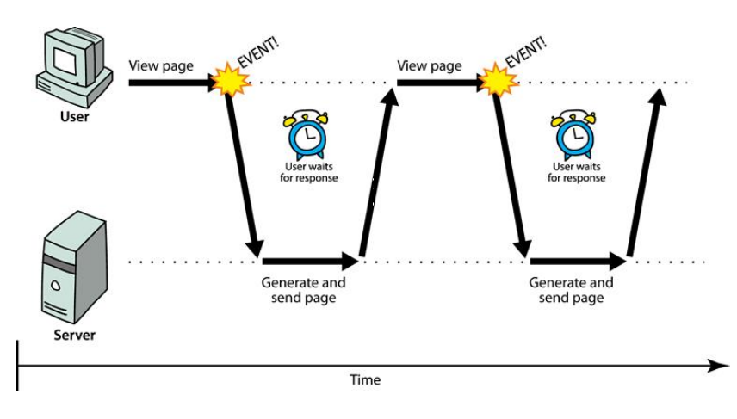
Asinhrono programiranje

Slide 11
Asinhrono programiranje
U jezicima poput Jave I C#, rešenje za ovaj problem je uveđenje nove niti (Thread) I njeno izvršavanje.
Javascript ima sasvim drugačiji pristup takvom problemu. Uvek se izvršava samo jedna Nit.

Slide 12
Asinhrono programiranje
U jezicima poput Jave I C#, rešenje za ovaj problem je uveđenje nove niti (Thread) I njeno izvršavanje.
Javascript ima sasvim drugačiji pristup takvom problemu. Uvek se izvršava samo jedna Nit.

Slide 13
Asinhrono programiranje
Primer: Kada se izvršavaju neke spore I/O operacije, kao što je čitanje podataka iz baze, program ne čeka, nego ide na izvršavanje sledeće linije koda. Kada se I/O operacija vrati, pokreće se callback funkcija I rezultat se procesuira.

Slide 14
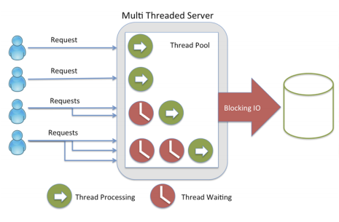
Sinhrono vs Asinhrono

Slide 15
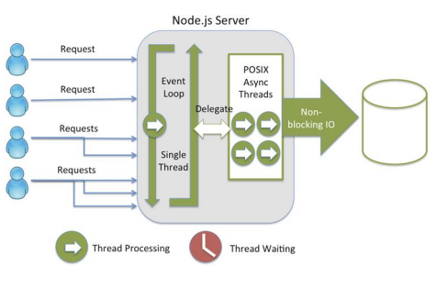
Sinhrono vs Asinhrono

Slide 16
Express web Framework
Predstavlja najpoznatiji framework za razvoj web aplikacija zasnovanih na NodeJS okruženju.
U sebi sadrži podršku za rutiranje, konfiguraciju, templejt engine, POST parsiranje zahteva, pristup različitim bazama podataka I druge funkcionalnosti.

Slide 17
Express Web Framework
Iako predstavlja solidno rešenje, za sada se još uvek po funkcionalnostima ne može uporediti sa drugim fullstack framework-cima kao što su Laravel, Symfony, Django I drugi...

Slide 18


Instalacija I podešavanje
Express nudi I generator koji kreira skeleton strukturu aplikacije, instalacija generatora:

Slide 19

Instalacija I podešavanje
Primer upotrebe generatora:
Kreira projekat sa imenom myapp u istoimenom direktorijumu, a templejt engine pug će biti podržan.

Slide 20
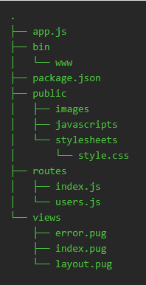
Struktura aplikacije je jedan od načina kako Express aplikacija može da izgleda.

Slide 21
Rutiranje
Rutiranje se odnosi na određivanje kako aplikacija odgovara na zahtev klijenata na odredjene endpointe, a to je
URI (uniform resource identifier) I
određena metoda HTTP zahteva (GET,POST itd).

Slide 22
Rutiranje
Svaka ruta može imati jednu ili više funkcija rukovaoca (handler function), koje se izvršavaju kada se ruta podudara.
Definicije ruta imaju sledeću strukturu:
app.METHOD(PATH, HANDLER)

Slide 23
Rutiranje
app.METHOD(PATH, HANDLER)
app – instanca express-a
METHOD – HTTP metod (malim slovima)
PATH – putanja na serveru
HANDLER – funkcija koja se izvršava kada se ruta podudara

Slide 24
Rutiranje
Primer:
app.get(‘/’, function (req, res) => {
  res.send(‘Hello World!’);
})

Slide 25
Middleware
Middleware su funkcije koje imaju pristup objektu zahteva(request), objektu odgovora(response) I sledećoj funkciji(next) u ciklusu zahteva-odgovora aplikacije.
Sledeća funkcija je funkcija u Express ruteru koja, kada se pozove, izvršava sledeći middleware koji nasleđuje trenutni.

Slide 26
Middleware
Middleware funkcije mogu da izvršavaju sledeće zadatke:
Izvršava bilo koji kod
Menja objekte request I response
Završi ciklus zahtev-odgovor
Pozove sledeći middleware u nizu

Slide 27
Middleware
Ako trenutni middleware ne završi ciklus zahtev-odgovor, mora pozvati next() da bi kontrola prešla na sledeću middleware funkciju. U suprotnom, zahtev je neobrađen.

Slide 28
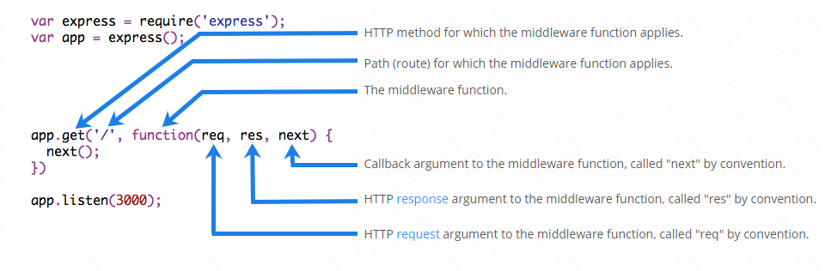
Middleware

Slide 29
Middleware
Evo jednostavanog primera middleware koji se naziva myLogger. Ova funkcija samo ispisuje u konzoli kada zahtev prođe kroz aplikaciju.
var myLogger = function (req, res, next) {
  console.log(‘LOGGED’)
  next()
}

Slide 30
Middleware
Middleware funkcija se učitava pozivom app.use() funkcije gde je argument middleware funkcija.
var express = require(‘express’)
var app = express()
app.use(myLogger)

Slide 31
Middleware
Svaki put kada aplikacija primi zahtev u terminalu se ispisuje poruka.
Redosled učitavanja middleware funkcija je važan, jer prvo se izvršavaju one koje se prvo učitaju.

Slide 32
Statički fajlovi
Express omogućava pristup statičkim fajlovima kao što su slike, CSS datoteke, JavaScript datoteke, koristi se express.static ugrađeni midleware funkcija u Express-u.

Slide 33
Statički fajlovi
Potpis funkcije:
express.static(root)
Root argument predstavlja osnovni direktorijum u kome će se pristupati statičkim fajlovima.

Slide 34
Statički fajlovi
Primer:
app.use(express.static('public'))
Omogućava pristup datotekama u public direktorijumu.
http://localhost:3000/css/style.cs
http://localhost:3000/js/app.js
http://localhost:3000/images/bg.png
http://localhost:3000/hello.html

Slide 35
Template Engine
Omogućava u aplikaciji da se koriste statički templejt fajlovi. U vreme izvršenja, template engine zamenjuje promenljive u datoteci stvarnim vrednostima I transformiše šablon u HTML datoteku koju šalje klijentu.

Slide 36
Template Engine
Neki od popularnih tamplate engina koji rade sa Express-om su Pug, Mustache I EJS. Express generator koristi Jade podrazumevano ali može I drugi.

Slide 37
Template Engine podešavanje
Da bi renderovali šablone, potrebna su sledeća podešavanja aplikacije u app.js u podrazumevanoj aplikaciji koju je kreirao generator.
views, direktorijum u kome se nalaze šabloni. Npr: app.set(‘views’, ‘./views’)
Sto kaze da se sabloni nalaze u root direktorijumu u views direktorijumu.

Slide 38
Template Engine podešavanje
view engine, koji template engine aplikacija da koristi.
Npr: app.set(‘view engine’, ‘pug’)
Postavlja pug za template engine.

Slide 39
Template Engine primer
Index.pug
html
  head
    title = title
  body
    h1 = message

Slide 40
Template Engine primer
Ruta koja prikazuje taj pug fajl.
app.get('/', function (req, res) {
res.render('index', { title: 'Hey', message: 'Hello there!' })
})

Slide 41
Demo app

Slide 42
Kraj

